Slide 1


12 paskaita. Duomenų bazės 1
1 LYGIS
2021
Python pradedančiųjų kursai

Slide 2
10 paskaita. Duomenų bazės 1
Pasikartokime
01
Kas yra venv?
02
Kas yra pip?
Kaip užfreezinti programą? Kaip prideti tekstinių failų?
03

Slide 3
10 paskaita. Duomenų bazės 1
Šiandien išmoksite
01
Kas yra duomenų bazė
04
Atliksim veiksmus su duomenų bazės lentelėmis per python programą
02
Susipažinsime su pagrindinėmis duomenų bazių valdymo komandomis
Atliksim veiksmus su duomenų bazės lentelėmis per duomenų bazių naršymo progrmą
03

Slide 4
10 paskaita. Duomenų bazės 1
Kas yra duomenų bazė
Duomenų bazė – organizuotas duomenų rinkinys (lentelėse)
Duomenų bazė yra failas, o ne programa
Reliacinė duomenų bazėje lentelės susijusios tarpusavyje ryšiais
Su duomenų baze komunikuojama užklausomis (taip kuriamos lentelės, stulpeliai, jų tipai, keičiami, trinami duomenys)
Programų su/be duomenų bazių pavyzdžiai

Slide 5
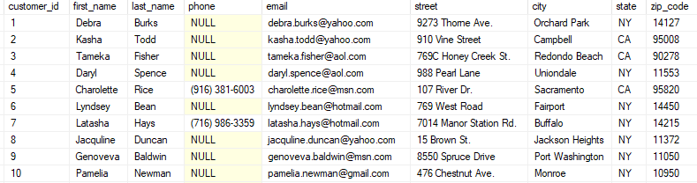
10 paskaita. Duomenų bazės 1
SQL duombazės

Slide 6
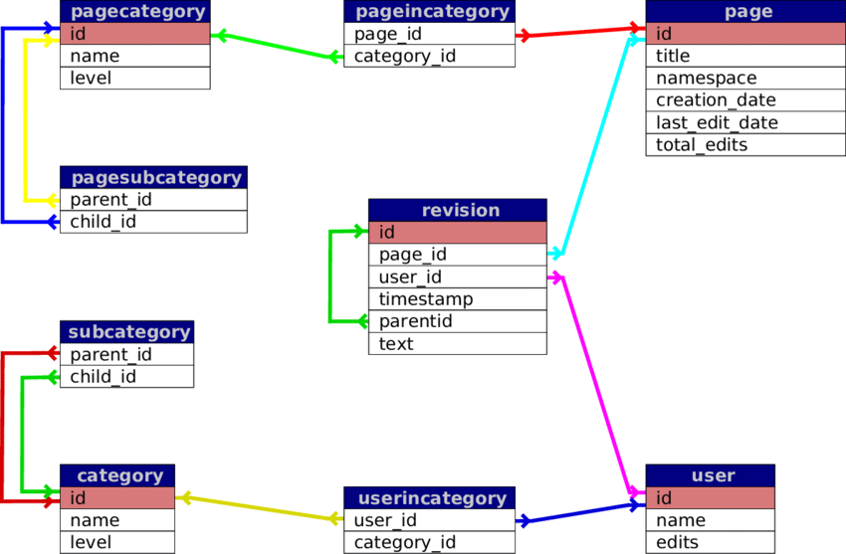
10 paskaita. Duomenų bazės 1
SQL duombazės

Slide 7
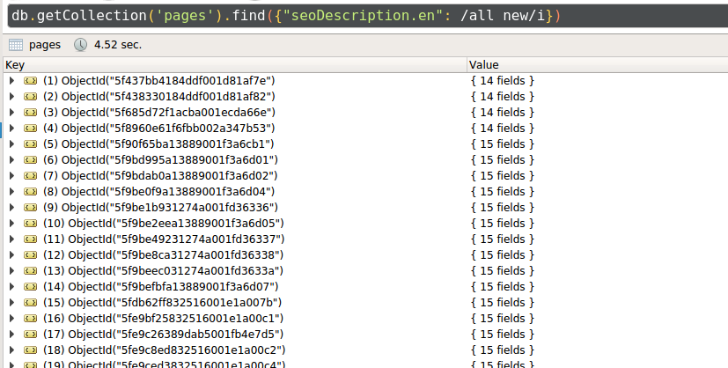
10 paskaita. Duomenų bazės 1
NoSQL

Slide 8
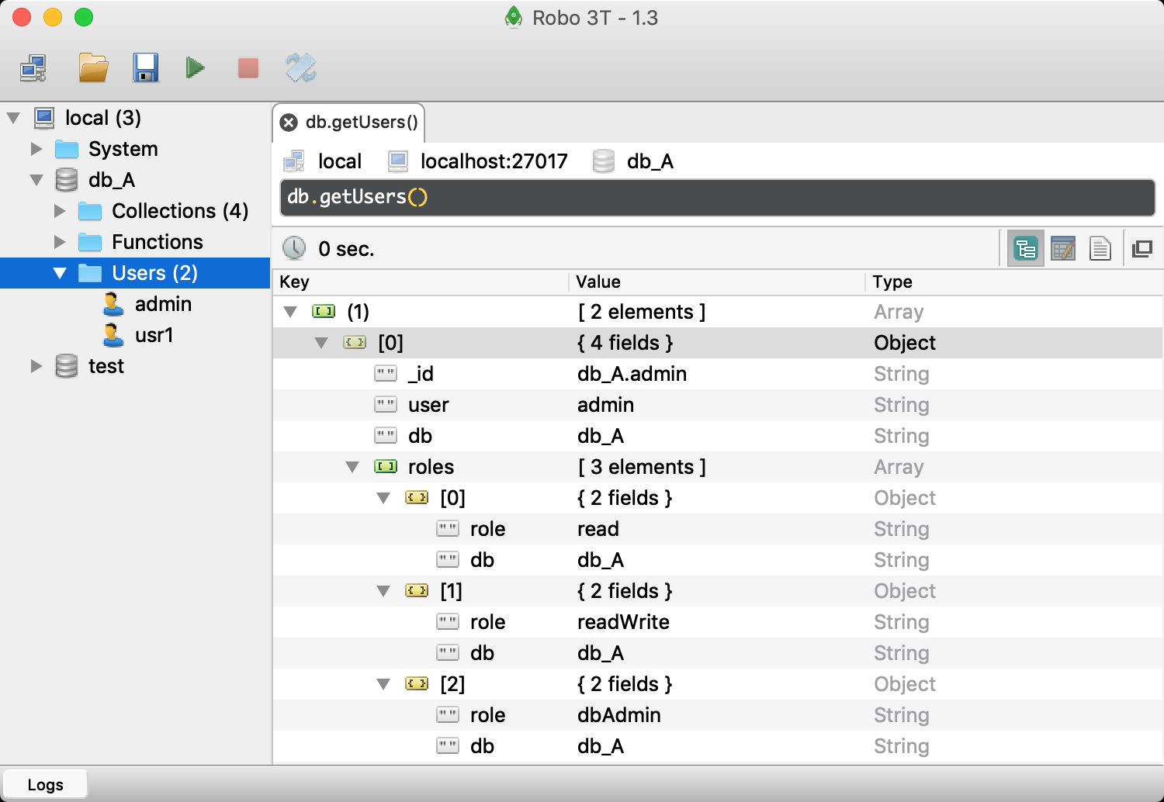
10 paskaita. Duomenų bazės 1
NoSQL

Slide 9
10 paskaita. Duomenų bazės 1
Duomenų bazių pavyzdžiai
Oracle
MySQL
Microsoft SQL Server
PostgreSQL
Microsoft Access
SQLite
Darbui su SQLite duoemenų baze (be python) naudosime programą "DB Browser for SQLite"

Slide 10
10 paskaita. Duomenų bazės 1
SQL sintaksė
SELECT sakinys naudojamas įrašams iš vienos ar daugiau lentelių atrinkti.
FROM sakinyje nurodomos lentelės, iš kurių reikia išrinkti eilutes (sąryšiai gali būti nurodomi skirtingais JOIN variantais).
WHERE sakinyje nurodoma sąlyga, kurią turi tenkinti grąžinamos eilutės.
GROUP BY sąlygoje nurodoma, kad reikia grupuoti tam tikras eilutes. Grupuojant eilutes, dažniausiai naudojamos agregatinės funkcijos maksimalioms, vidutinėms ir panašioms reikšmėms išrinkti iš grupuotų eilučių.
ORDER BY sakiniu nurodoma viena ar daugiau rikiavimo sąlygų.
HAVING sakinyje nurodomas kriterijus, taikomas grupuojamoms eilutėms;
HAVING raktinis žodis gali būti naudojamas tik tais atvejais, jeigu užklausoje yra GROUP BY sakinys.
INSERT vartojamas naujų įrašų įterpimui į lentelę.
DELETE leidžia ištrinti įrašus iš lentelės.
UPDATE naudojamas pakeisti vieno ar daugiau įrašų reikšmes.
DISTINCT - skirtingų reikšmių išrinkimas.
DROP TABLE pašalina visą lentelę.

Slide 11
10 paskaita. Duomenų bazės 1
Kaip sukurti lentelę

Slide 12
10 paskaita. Duomenų bazės 1
Kaip įdėti įrašą (eilutę) į lentelę

Slide 13

10 paskaita. Duomenų bazės 1
Kaip peržiūrėti įrašus lentelėje

Slide 14
10 paskaita. Duomenų bazės 1
Kaip ištrinti lentelės įrašą

Slide 15
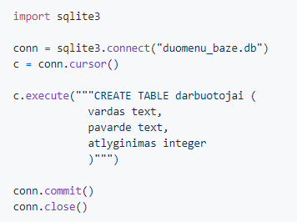
10 paskaita. Duomenų bazės 1
Darbas su duomenų baze per Python

Slide 16
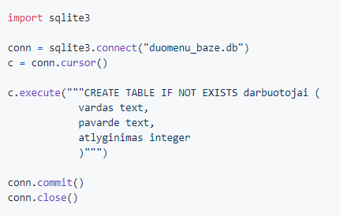
10 paskaita. Duomenų bazės 1
Kaip nekurti lentelės, jei ji yra

Slide 17
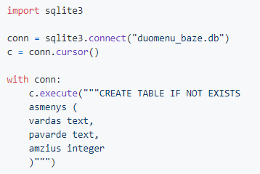
10 paskaita. Duomenų bazės 1
Kaip išvengti commit ir close kvietimo

Slide 18
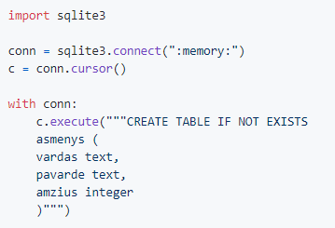
10 paskaita. Duomenų bazės 1
Kaip dirbti su laikina duomenų baze

Slide 19
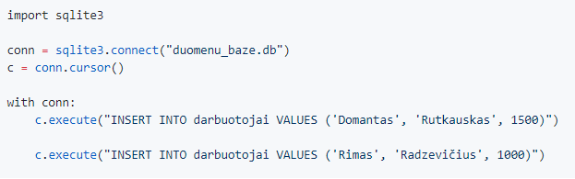
10 paskaita. Duomenų bazės 1
Kaip įdėti įrašą (eilutę) į lentelę

Slide 20
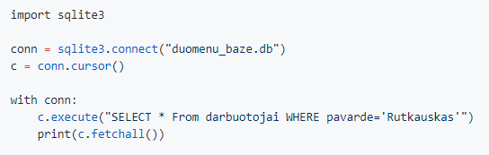
10 paskaita. Duomenų bazės 1
Kaip ieškoti įrašų lentelėje

Slide 21
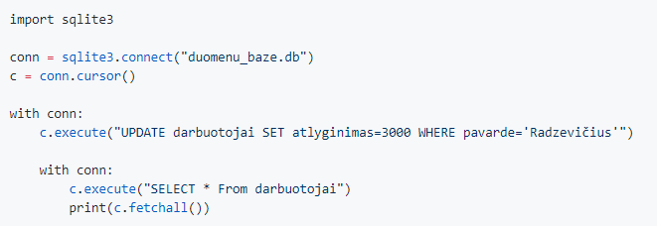
10 paskaita. Duomenų bazės 1
Kaip pakeisti įrašą lentelėje

Slide 22
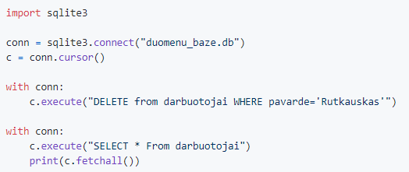
10 paskaita. Duomenų bazės 1
Kaip ištrinti įrašą (eilutę) lentelėje

Slide 23
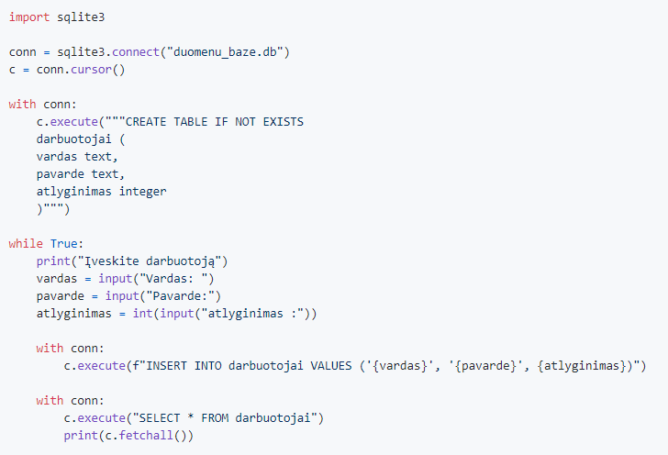
10 paskaita. Duomenų bazės 1
Neribotas įrašų pridėjimo pavyzdys

Slide 24
10 paskaita. Duomenų bazės 1
Užduotis nr. 1
Parsisiųskite lentelę (iš: Gito > 12-Duombazės 1 > darbuotojai.db) , atsidarykite ją programoje "DB Browser for SQLite" ir skiltyje "Execute SQL" atlikite šias SQL užklausas:
Išrinkite visus duomenis iš lentelės “DARBUOTOJAI”.
Išrinkite visus duomenis iš stulpelio “GIMIMO_DATA” - lentelėje “DARBUOTOJAS”.
Išrinkite visus duomenis iš stulpelių “VARDAS”,”PAVARDĖ”, “PAREIGOS” - lentelėje “DARBUOTOJAI”.
Išrinkite skirtingas reikšmes iš stulpelio SKYRIUS_PAVADINIMAS - lentelėje “DARBUOTOJAI”.
Išrinkite visus duomenis apie darbuotojus, kurie dirba Gamybos skyriuje.
Išrinkite duomenis, kokias pareigas užima Giedrius
Išrinkite visus duomenis apie darbuotojus, kurių gimimo data - 1986-09-19
Išrinkite darbuotojų vardus, kurių pavardės yra Sabutis
Išrinkite duomenis (vardą ir pavardę) apie programuotojus iš Gamybos skyriaus
Įterpkite į lentelę “DARBUOTOJAI” naują darbuotoją, užpildydami visus reikiamus laukus (vardą, pavardę, gimimo metus, pareigas, skyriaus pavadinimą).
Įterpkite į lentelę “DARBUOTOJAI” naują darbuotoją, užpildydami tik laukus (vardą, pavardę, gimimo metus). Pareigas ir skyriaus pavadinimą palikite neužpildytus.
Užpildykite likusius tuščius laukus “DARBUOTOJAI” lentelėje, jūsų prieš tai įterptame įraše. Priskirkite darbuotojui pareigas ir skyrių.
Ištrinkite lentelės “DARBUOTOJAI” įrašą, kurio gimimo data yra tokia, kurią jūs sukūrėte.
Įterpkite, du darbuotojus, pavarde Antanaitis kurių pareigos būtų “Programuotojas”.
Pakeiskite, abiejų Antanaičių pareigas į “Testuotojas” vienu sakiniu.
Suskaičiuokite, kiek įmonėje dirba Testuotojų.

Slide 25
10 paskaita. Duomenų bazės 1
Užduotis nr. 2
Sukurti programą, kuri:
Sukurtų duomenų bazę
Sukurtų lentelę paskaitos su stulpeliais pavadinimas, destytojas ir trukme
Sukurtų tris paskaitas: ('Vadyba', 'Domantas', 40), ('Python', 'Donatas', 80) ir ('Java', 'Tomas', 80)
Atspausdintų tik tas paskaitas, kurių trukmė didesnė už 50
Atnaujintų paskaitos „Python“ pavadinimą į „Python programavimas“
Ištrintų paskaitą, kurios dėstytojas – „Tomas“
Atspausdintų visas paskaitas (visą lentelę)

Slide 26
10 paskaita. Duomenų bazės 1
Namų darbas
Užbaigti klasėje nepadarytas užduotis

Slide 27
9 paskaita. Duomenų bazės 1
DB browser for SQLite
https://sqlitebrowser.org/
Duomenų bazės SQLite programa
Naudinga informacija

